Slide 1

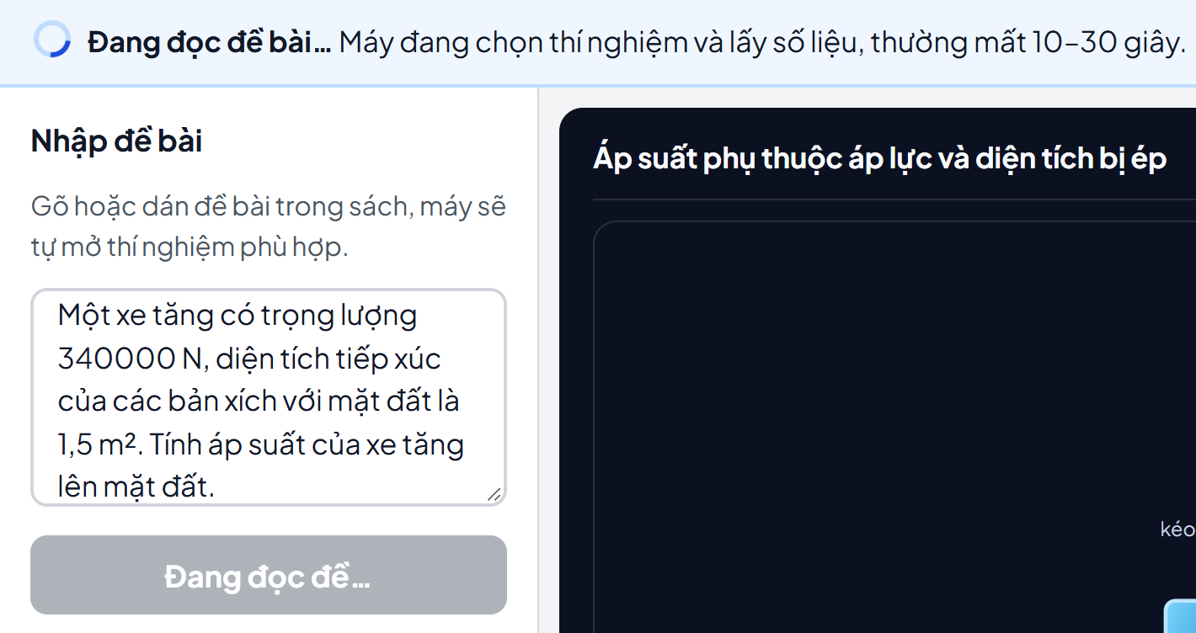
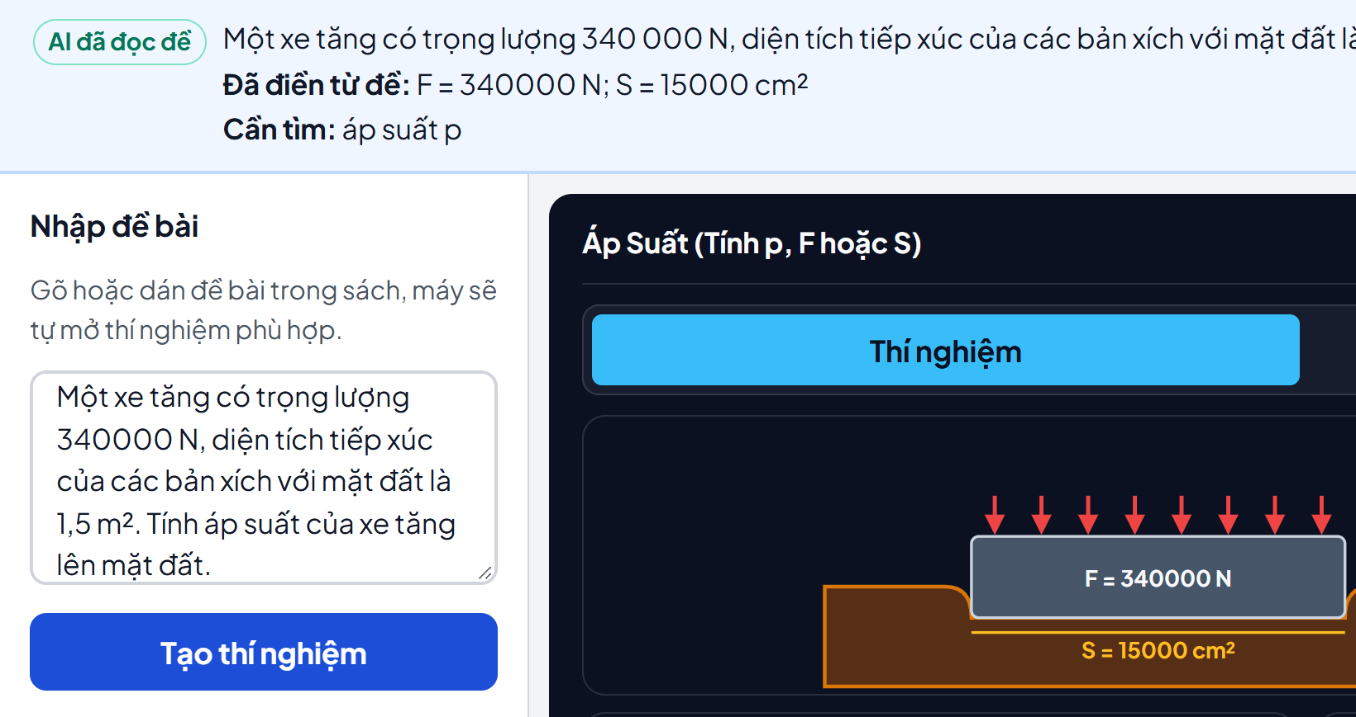
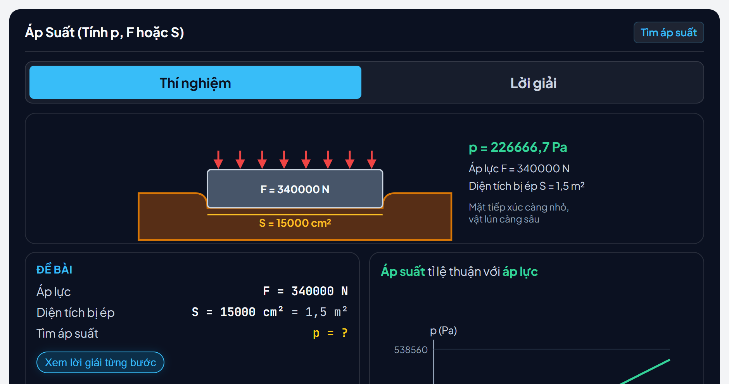
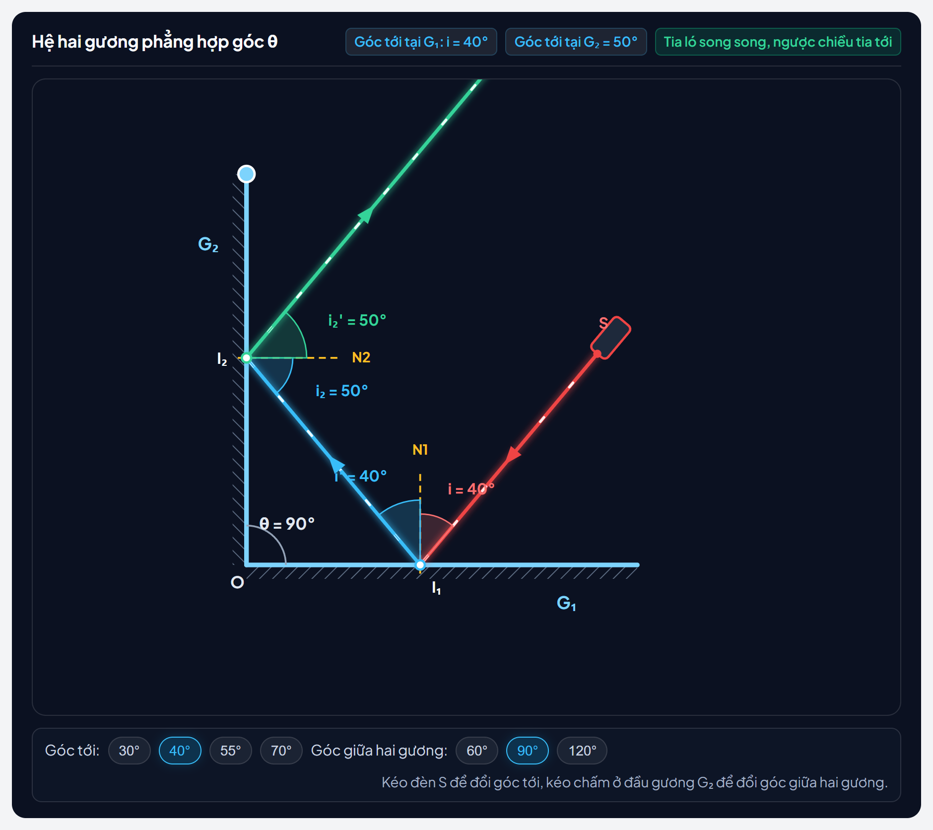
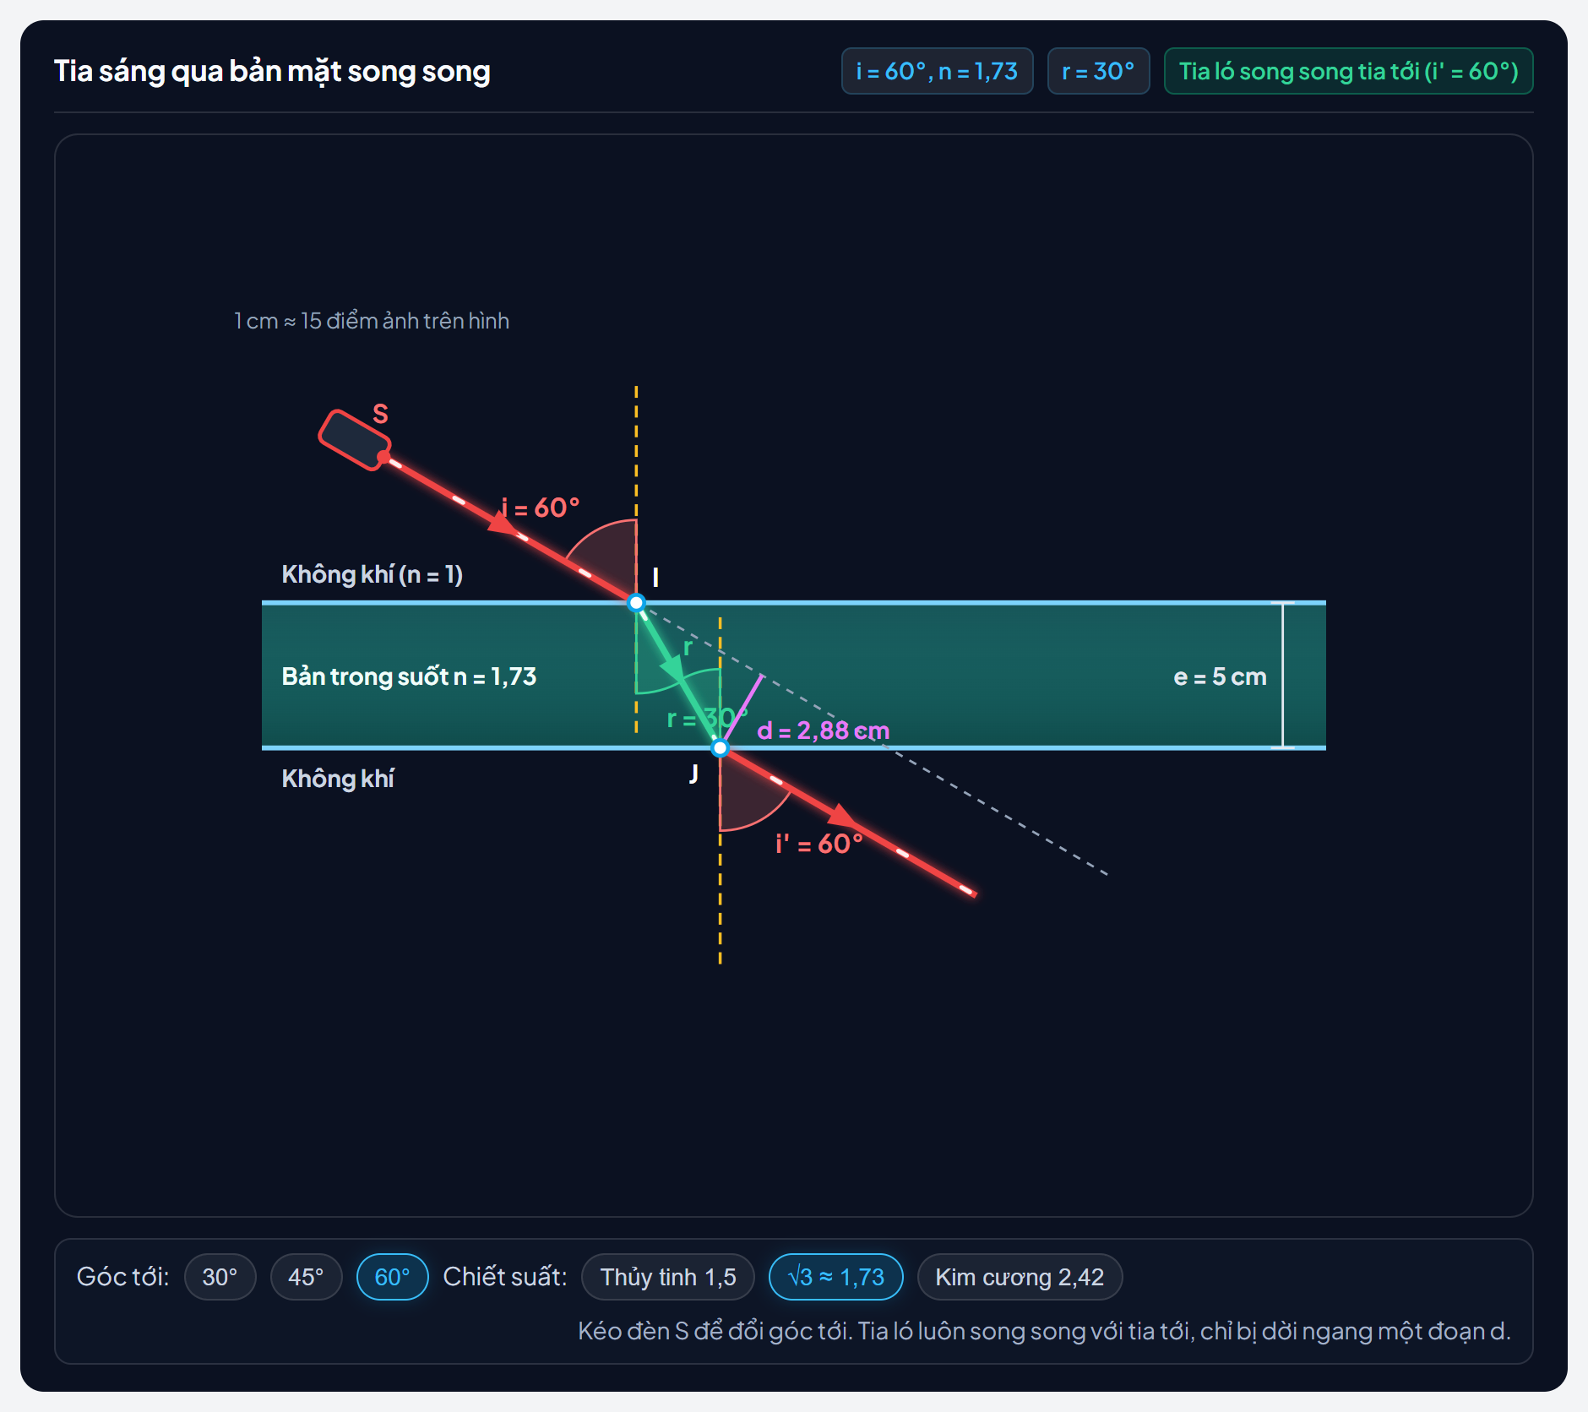
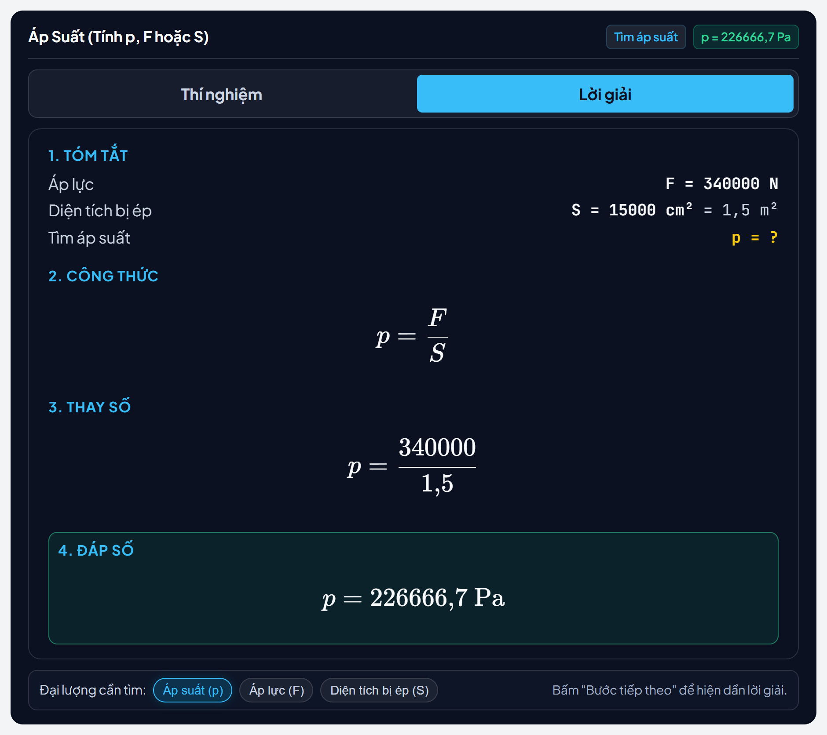

AIPLAB STUDIO – PHÒNG THÍ NGHIỆM VẬT LÝ ẢO CÓ AI ĐỌC ĐỀ BÀI
Giáo viên thực hiện: [ĐIỀN: Họ và tên]
Đơn vị công tác: [ĐIỀN: Tên trường, địa chỉ]
1
Dán đề bài – AI đọc đề – Thí nghiệm hiện ra
Dán đề bài
AI đọc đề
Thí nghiệm hiện ra
Gõ hoặc dán nguyên đề trong sách, kể cả ký hiệu công thức
Chọn thí nghiệm, lấy số liệu, đổi đơn vị (1,5 m² → 15 000 cm²)
Đúng số liệu của đề; học sinh kéo, thay đổi, quan sát
52 dạng bài KHTN lớp 6–9 · 11 thí nghiệm mô phỏng trực quan · 41 dạng bài theo công thức có lời giải từng bước, đồ thị, hình động
2
Bối cảnh và vấn đề
3
Giải pháp AI có trách nhiệm
Nhiều hiện tượng không làm thí nghiệm thật được trên lớp: tia sáng qua hai gương, áp suất xe tăng, áp suất ở độ sâu 50 m…
Phòng thí nghiệm thiếu dụng cụ; chuẩn bị mất nhiều thời gian trong tiết 45 phút.
Học sinh “thay số vào công thức” mà không thấy hiện tượng nên khó hiểu, dễ nhầm đơn vị.
Thực tế tại trường: [ĐIỀN: số liệu hoặc ý kiến khảo sát]
AI đọc đề
Mô hình ngôn ngữ lớn hiểu đề, chọn mẫu, trích số liệu
Mã nguồn kiểm tra
Đối chiếu đơn vị, giới hạn; sai thì hỏi lại AI
Mã nguồn tính toán
Công thức SGK đã kiểm thử: AI không thể “bịa” đáp số
Đối tượng: học sinh lớp 6–9, giáo viên Khoa học tự nhiên, nhà trường thiếu dụng cụ thí nghiệm
Đề ngoài phạm vi thì báo “chưa mô phỏng được”, không dựng sai
Không cần đăng nhập, không lưu thông tin học sinh
4
Minh họa: thí nghiệm và lời giải từng bước
Hai gương phẳng: AI điền góc tới 40°, hai gương vuông góc
Bản mặt song song: n = √3, góc khúc xạ 30°
Thẻ “Lời giải” riêng: giáo viên mở dần 4 bước
5
Kết quả và tác động
6
Bền vững và nhân rộng
52
169
Miễn phí, không cài đặt, chạy trên điện thoại
Đổi được mô hình AI; mất kết nối AI vẫn dùng được
Bổ sung dạng bài mới: từ trường, cảm ứng điện từ…
Mở rộng sang Hóa học, Sinh học của môn KHTN
dạng bài có thí nghiệm
bài kiểm tra tự động đạt
2–5 giây
0 đồng
AI đọc một đề
chi phí cho nhà trường
Quét để dùng thử
thinghiemvatly.pages.dev
Dùng thử trong lớp: [ĐIỀN: số lớp, số học sinh, % học sinh thấy dễ hiểu hơn]

